Slide 1
Study Scheduler
일병 박상민

Slide 2
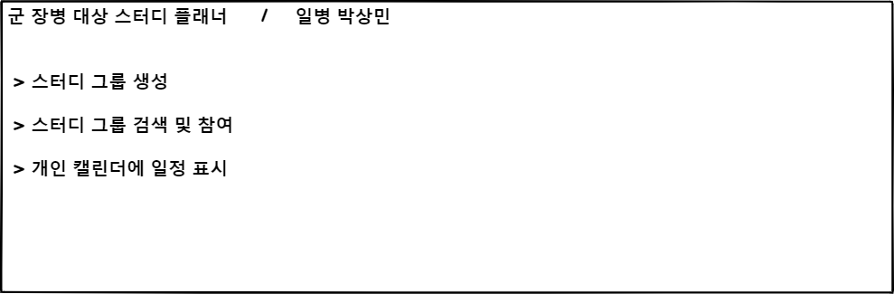
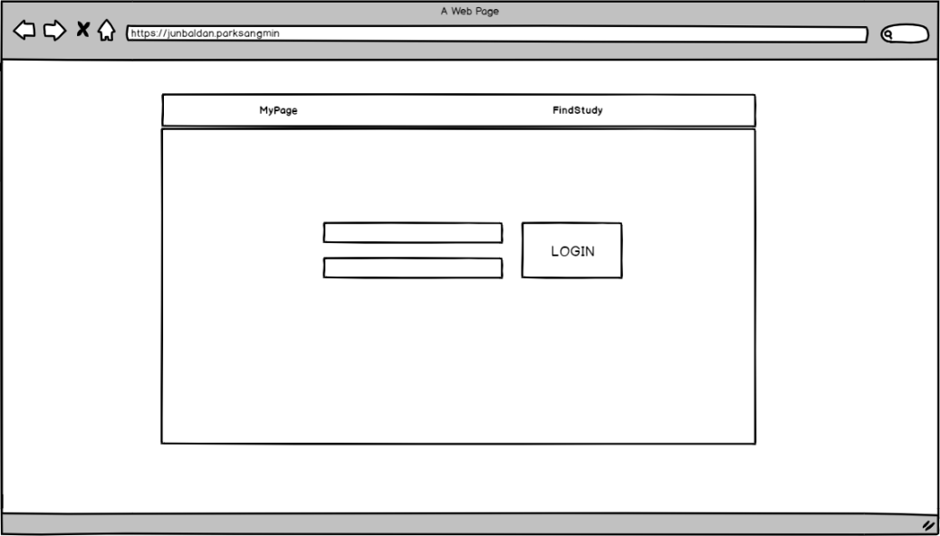
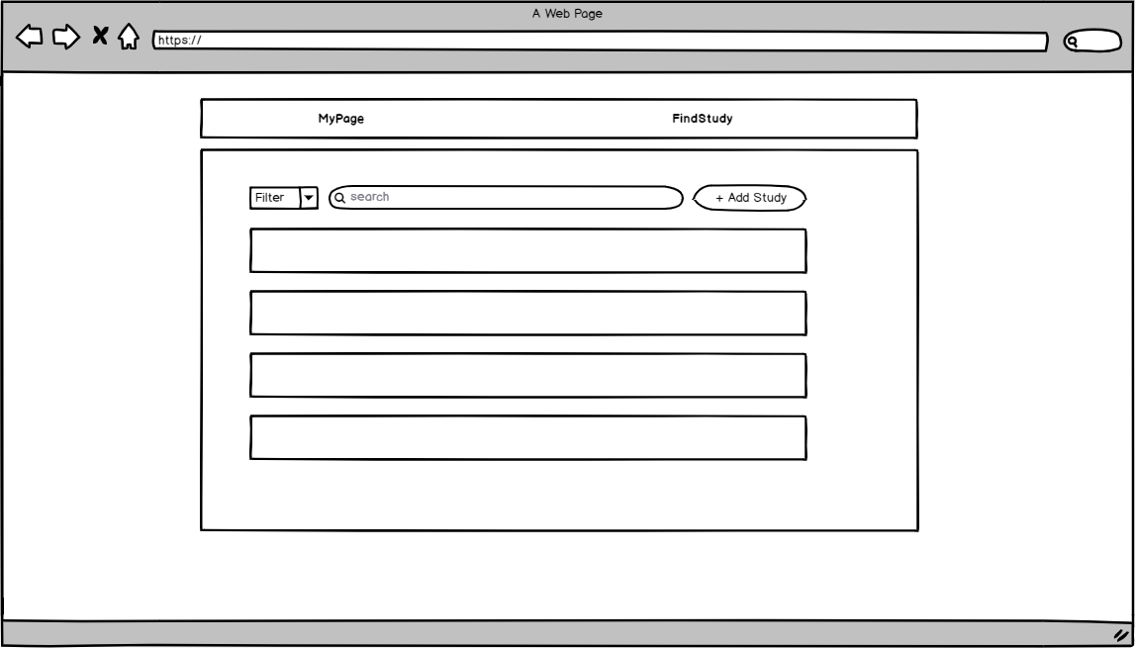
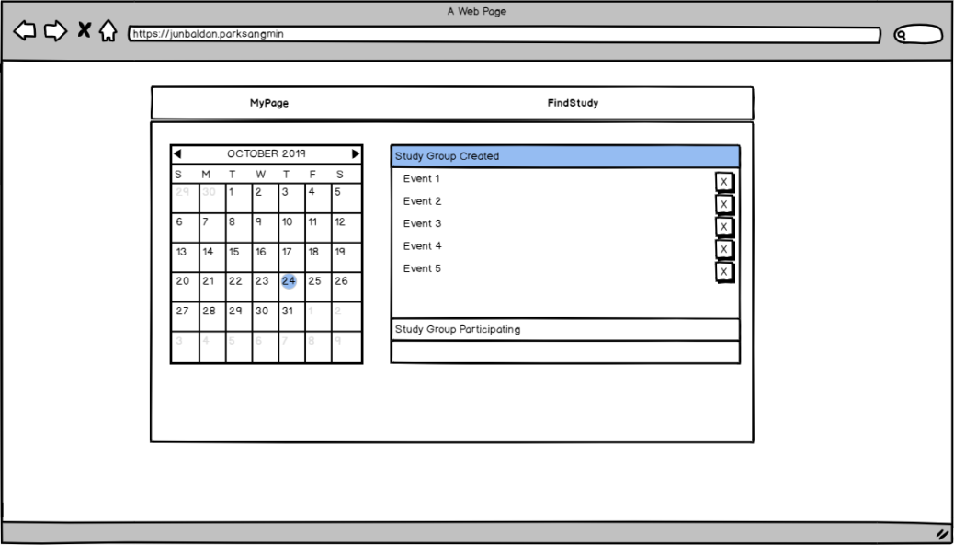
화면 정의서

Slide 3
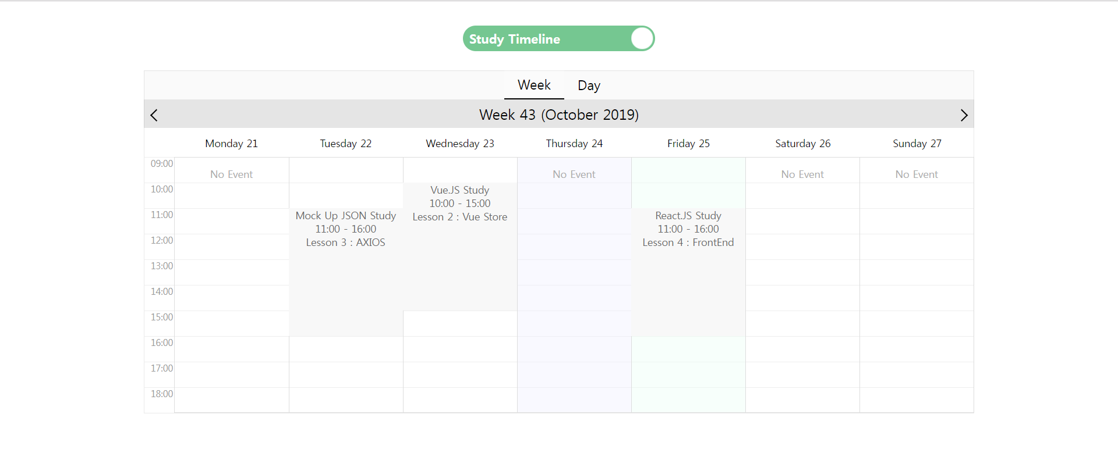
구현
Vue.js / Element-UI / Json-server
Display 1 :
> 상단의 토글 버튼을 통해 메뉴를 전환함
> 캘린더에 계획한 스터디가 표시됨

Slide 4
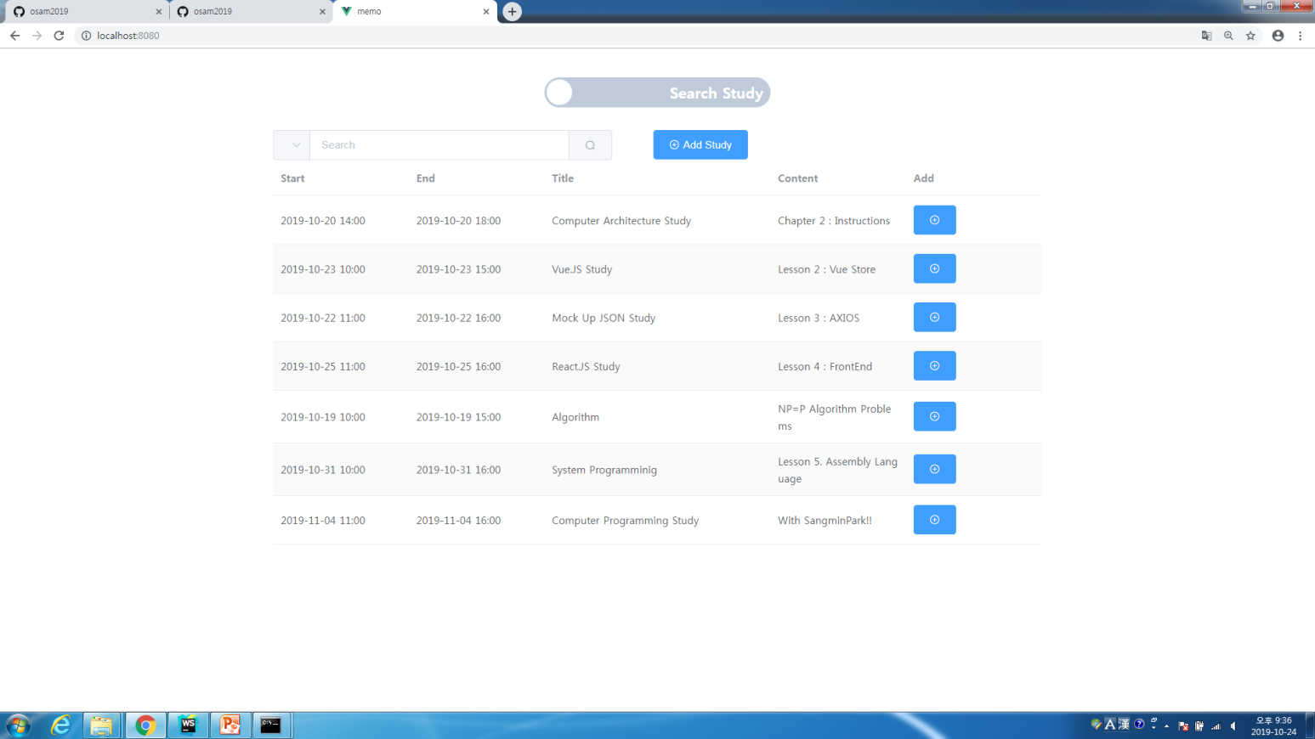
구현
Vue.js / Element-UI / Json-server
Display 2 :
> Add Study를 통해 모집할 스터디를 추가할 수 있음
> 검색창을 통해 계획할 스터디를 검색할 수 있음

Slide 5
추후 보완점
백엔드 서버 구현
검색창의 스터디를 캘린더에 추가하는 기능 추가

